Slide 1
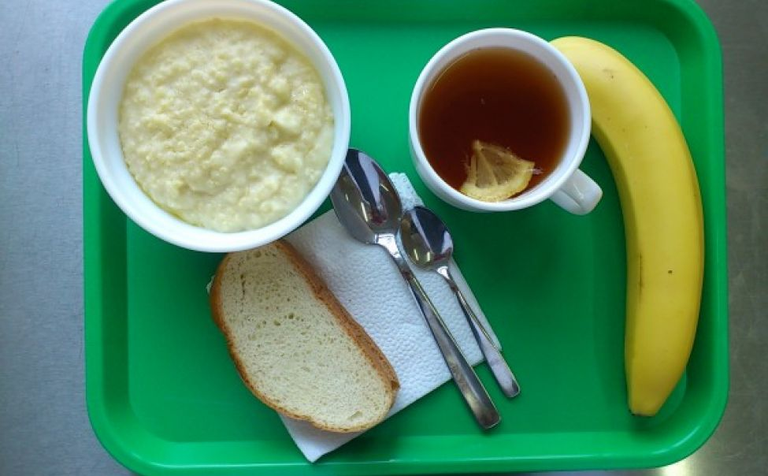
Приготовление школьного завтрака
МОУ «СОШ №7»

Slide 2
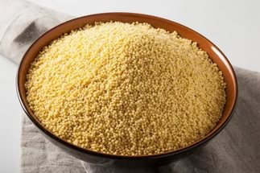
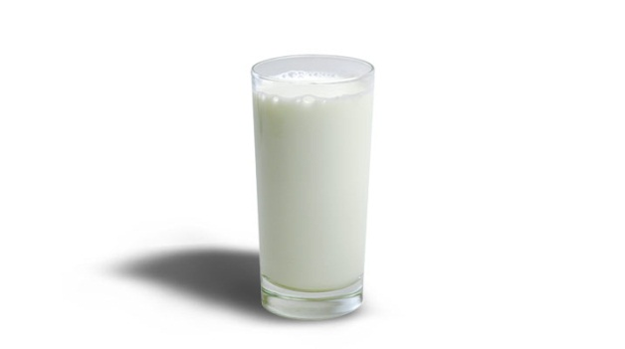
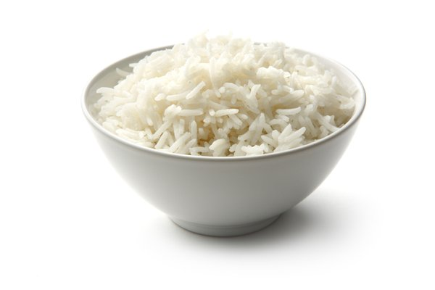
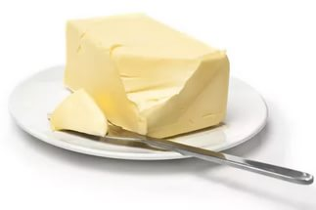
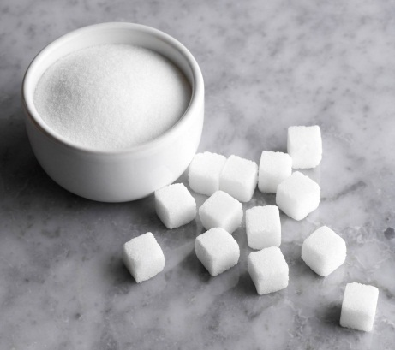
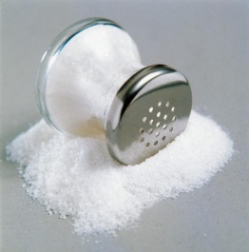
Каша «Дружба» Ингредиенты: пшено – 2 кг рис – 2 кг молоко –11 л; сахар – 500 г; соль – 200 г; масло слив. – 1,5 кг

Slide 3
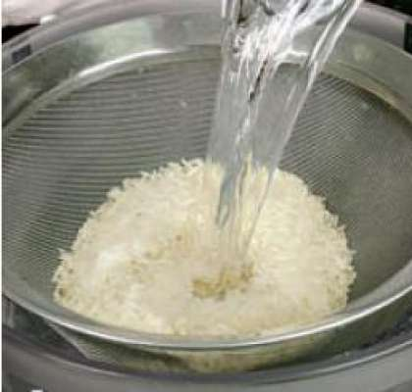
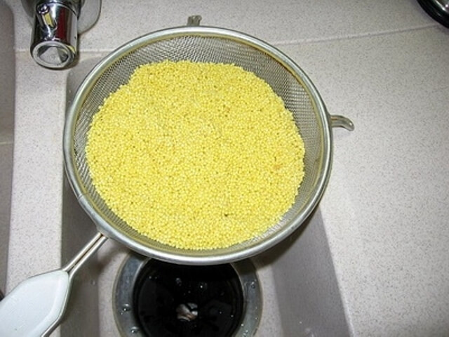
Способ приготовления Рис тщательно промывают в нескольких водах. Пшено промывают в горячей воде до тех пор, пока вода не станет прозрачной.

Slide 4
В кастрюлю наливают воду и ставят на огонь. Засыпают пшено в кипящую воду и варят 5 минут.

Slide 5
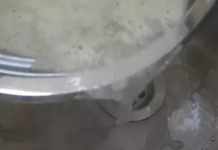
Затем воду аккуратно сливают.

Slide 6
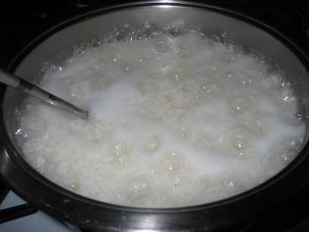
В кастрюлю наливают молоко и доводят почти до кипения. Засыпают рис и пшено. Хорошо перемешивают.

Slide 7
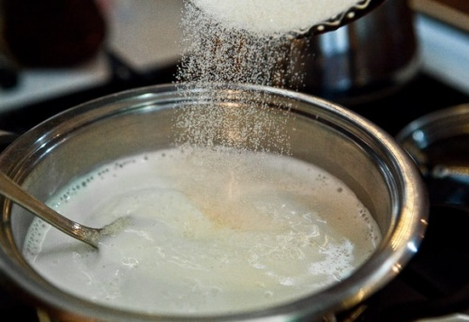
Кладут сахар и соль, уменьшают нагрев до минимума и неплотно закрывают крышкой, чтобы каша не убежала. Варят 40 минут, пока крупа хорошо не разварится.

Slide 8
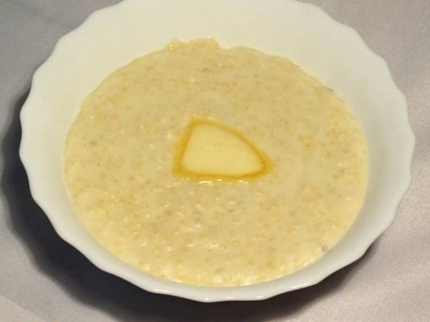
Сливочное масло кладут в конце приготовления или добавляют каждому в тарелку.

Slide 9
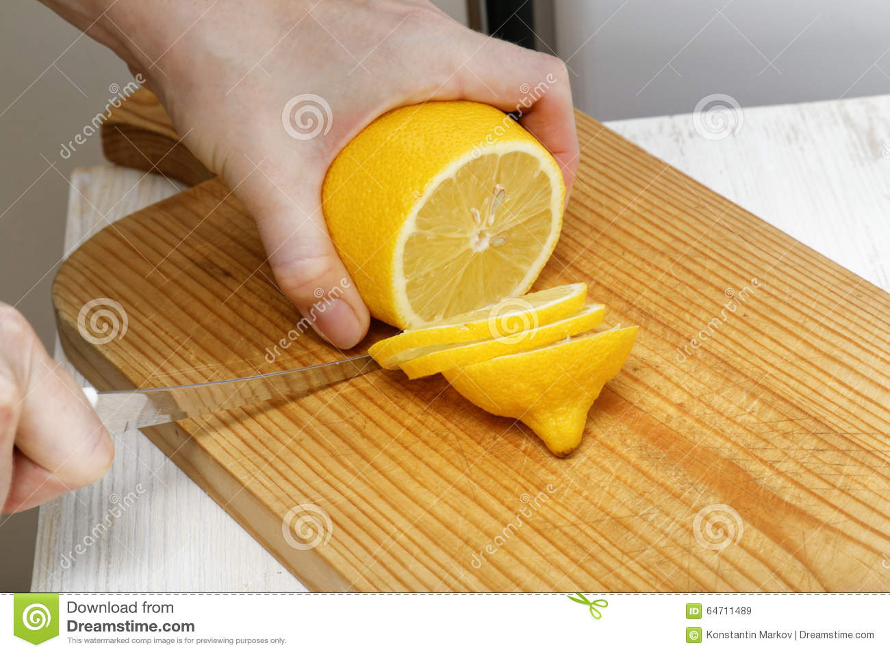
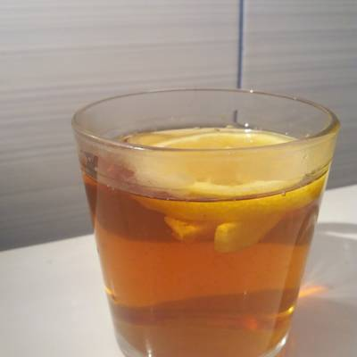
Чай с лимоном
Чай с лимоном содержит большое количество витамина С. Чай с долькой лимона помогает уберечься от простуд и вирусных заболеваний в период межсезонья. Лимон усиливает тонизирующие свойства чая. И этот напиток дарит детям заряд бодрости.

